Slide 1
传统机器学习 – 监督学习
上海交通大学
SJTU AI大课
2026年3月22日星期日

Slide 2
目录
一、绪论
二、线性模型
三、决策树
四、支持向量机
PPT主要贡献：周栋焯
2/26

Slide 3
目录
一、绪论
二、线性模型
三、决策树
四、支持向量机
3/26

Slide 4
机器学习可以做什么？
机器学习（Machine Learning, ML）是实现人工智能常用的途径之一。 机器学习算法是一类从数据中自动分析获得规律，并利用规律对未知数据进行预测的算法，例如：
线性回归
数据分类
序列预测
……
数据降维
聚类方法
异常检测
……
高效采样
最优决策
环境探索
……

Slide 5


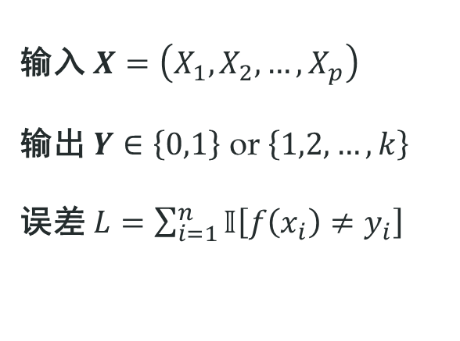
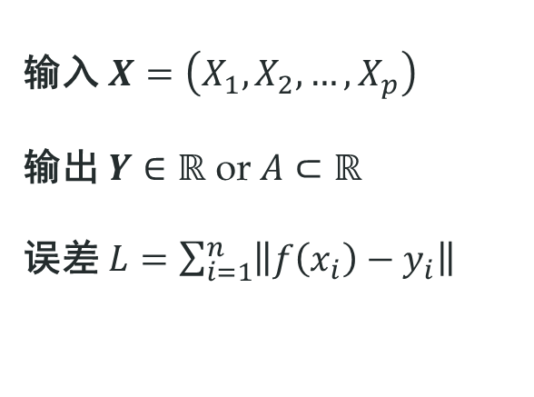
监督学习
基本问题：分类问题 & 回归问题
分类
预测非连续的、离散的数据
回归
预测连续的、具体的数据
输入 $X=\left(X_{1}, X_{2}, …, X_{p}\right)$
输出 $Y∈\left\{0,1\right\}$ or $\left\{1,2,…,k\right\}$
误差 $L=\sum_{i=1}^{n}{𝕀\left[f\left(x_{i}\right)≠y_{i}\right]}$
输入 $X=\left(X_{1}, X_{2}, …, X_{p}\right)$
输出 $Y∈ℝ$ or $A⊂ℝ$
误差 $L=\sum_{i=1}^{n}{\left\|f\left(x_{i}\right)−y_{i}\right\|}$

Slide 6
监督学习
算法名称 | 任务类型与模型特性 | 核心思想与适用场景 | 优点 | 缺点
最小二乘法 | 回归 参数模型 · 线性 · 全局拟合 | 最小化预测值与真实值的平方误差，适用于特征与目标呈线性关系的连续值预测。 | 简单、可解释强、计算快 | 对异常值敏感、要求线性假设
逻辑回归模型 | 分类 参数模型 · 线性 · 概率输出 | 通过Sigmoid函数将线性组合映射为概率，适用于二分类问题，特征与对数几率呈线性关系。 | 输出概率、可解释、高效 | 无法直接处理复杂非线性模式
线性判别分析 | 分类 参数模型 · 线性 · 生成式 | 假设各类数据服从相同协方差的正态分布，通过最大化类间差异进行投影与分类。 | 可自然处理多分类、具降维能力 | 正态性假设较强、对非线性数据效果有限
决策树 | 分类/回归 非参数模型 · 非线性 · 树形结构 | 递归地选择特征进行划分，以最大化“纯度”或最小化误差，适用于需要直观解释的非线性问题。 | 直观、无需特征缩放、能处理非线性 | 易过拟合、对训练数据敏感
支持向量机 | 分类/回归 本质为线性模型， 通过核技巧处理非线性 | 寻找使间隔最大的超平面，通过核函数隐式映射到高维空间以处理非线性可分数据。 | 泛化能力强、适合小样本高维数据、核技巧灵活 | 大规模数据训练慢、核函数与参数选择需技巧
题

Slide 7
目录
一、绪论
二、线性模型
三、决策树
四、支持向量机
7/26

Slide 8

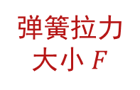


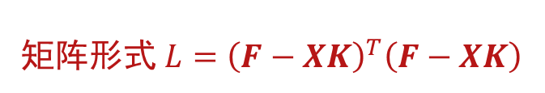


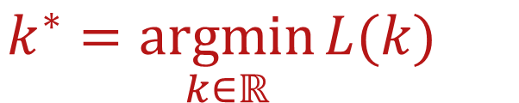
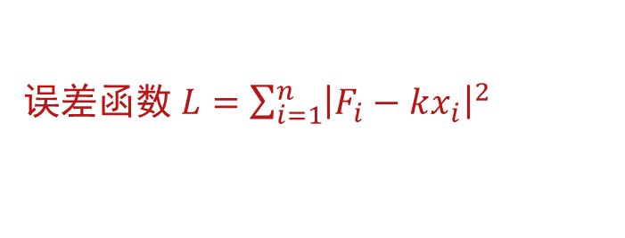


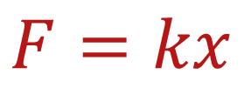
回归问题：最小二乘法
大学物理实验课，测量轻质弹簧拉力与弹簧伸长位移的关系，以验证胡克定律，并测算弹簧弹性系数。
$$F=kx$$
$$k^{∗}=\underset{k∈ℝ}{argmin}{L(k)}$$
$$={\left(X^{T}X\right)}^{−1}X^{T}F$$
独立测量
多组数据
线性模型
胡克定律
最小化
误差平方和
$$X$$
$$K$$
$$F$$
$$×$$
$$=$$
误差函数 $L=\sum_{i=1}^{n}{{\left|F_{i}−kx_{i}\right|}^{2}}$
弹簧拉力 大小 $F$
矩阵形式 $L={\left(F−XK\right)}^{T}\left(F−XK\right)$
位移大小 $x$

Slide 9
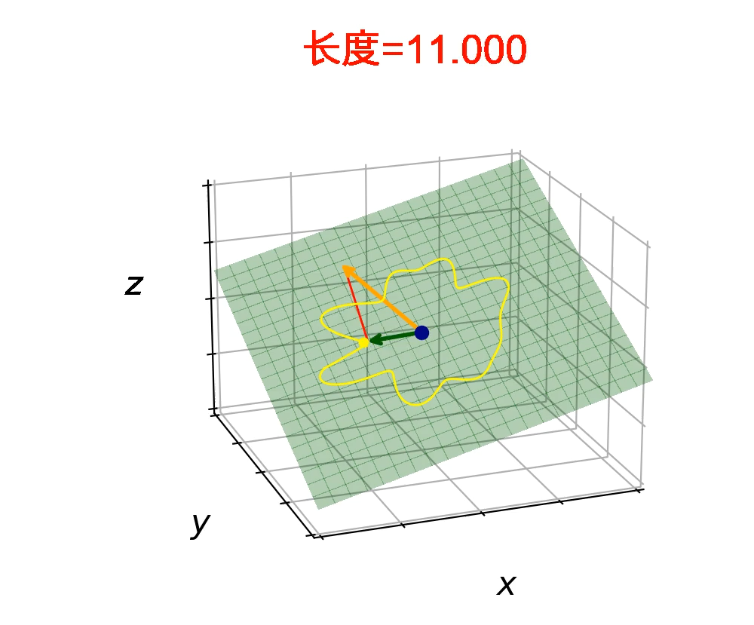










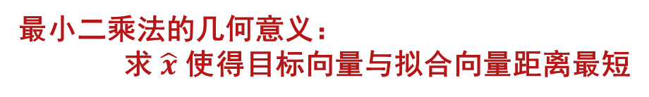

回归问题：最小二乘法
最小二乘法的几何意义： 求 $\hat{x}$ 使得目标向量与拟合向量距离最短
$b$ 目标向量: 待拟合数据组成的高维向量
$$Ax=b$$
未必有解、未必有唯一解
$A$ 的列空间
$$A\hat{x}≈b$$
欧式距离下存在唯一最小解
$$A$$
$$\hat{x}$$
$$b$$
$$×$$
$$≈$$
$A\hat{x}$ 拟合向量
$$A^{T}\left(b−Ax\right)=0$$

Slide 10
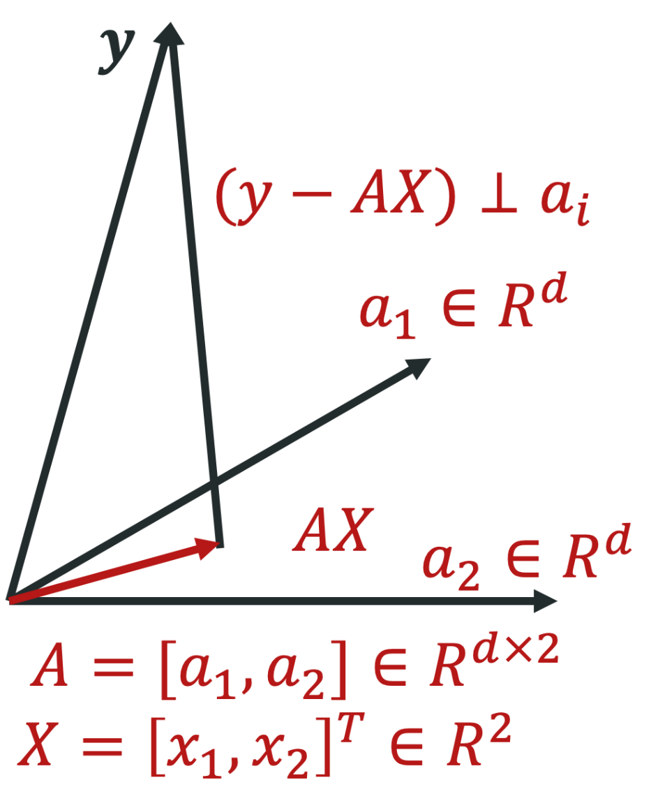
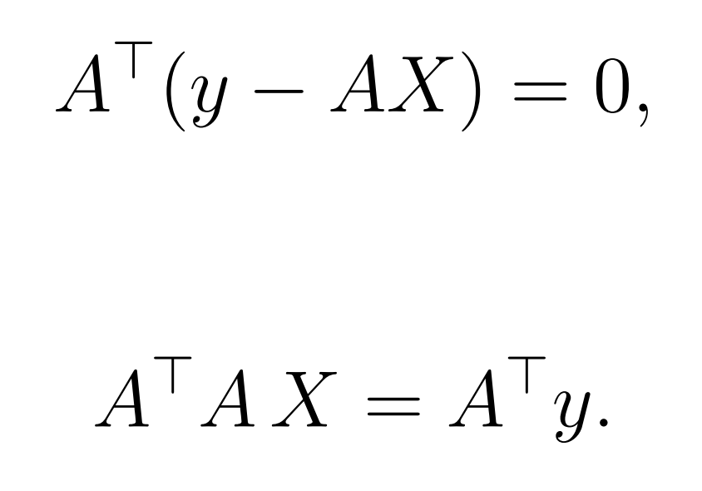
回归问题：最小二乘法

Slide 11
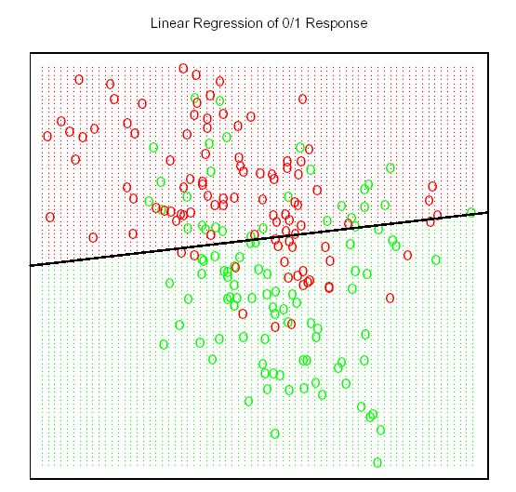
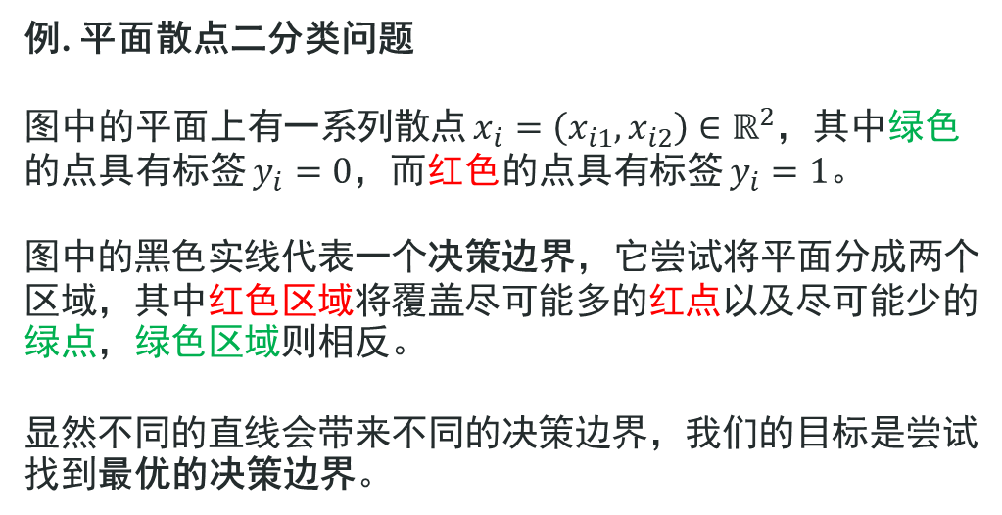
分类问题：二分类问题
例. 平面散点二分类问题
图中的平面上有一系列散点 $x_{i}=\left(x_{i1},x_{i2}\right)∈ℝ^{2}$，其中绿色的点具有标签 $y_{i}=0$，而红色的点具有标签 $y_{i}=1$。
图中的黑色实线代表一个决策边界，它尝试将平面分成两个区域，其中红色区域将覆盖尽可能多的红点以及尽可能少的绿点，绿色区域则相反。
显然不同的直线会带来不同的决策边界，我们的目标是尝试找到最优的决策边界。
如何定义“最优边界”？
如何找到“最优边界”？

Slide 12
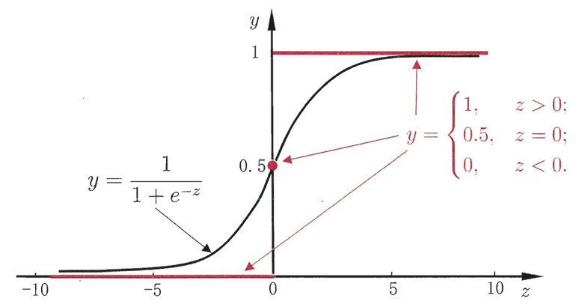
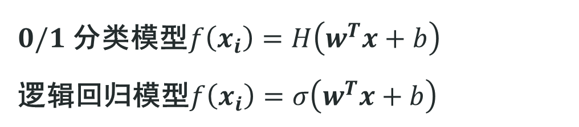
逻辑回归（Logistic Regression，LR）
$0/1$ 分类模型$f\left(x_{i}\right)=H\left(w^{T}x+b\right)$
逻辑回归模型$f\left(x_{i}\right)=σ\left(w^{T}x+b\right)$
$0/1$ 分类误差函数 $L=\frac{1}{n}\sum_{i=1}^{n}{𝕀\left[f\left(x_{i}\right)≠y_{i}\right]}$
（不连续，不利于基于梯度的优化算法）
逻辑回归误差函数 $L=−\frac{1}{n}\sum_{i=1}^{n}{\left[y_{i}\ln{f(x_{i})}+\left(1−y_{i}\right)\ln\left(1−f(x_{i})\right)\right]}$
（具有概率解释）
课外阅读：利用最大似然估计导出逻辑回归的误差函数

Slide 13
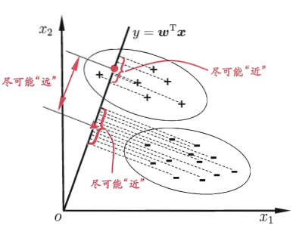
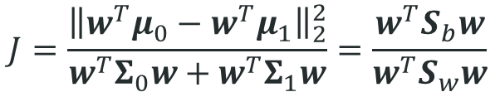

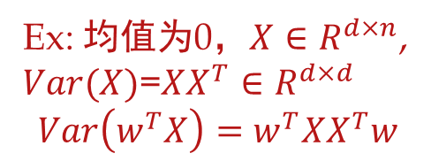
线性判别分析（Linear Discriminant Analysis，LDA）
Ex: 均值为0，$X∈R^{d×n}$,
$Var(X)$=$XX^{T}∈R^{d×d}$
$$Var\left(w^{T}X\right)=w^{T}XX^{T}w$$
LDA 的朴素思想：样本在直线上的投影点按照不同类型聚集
第 $i$ 类样本中心与协方差 $\left(μ_{i},Σ_{i}\right)$ ($i=0,1$)
投影后所得中心与协方差 $\left(w^{T}μ_{i},w^{T}Σ_{i}w\right)$
最大化目标函数
$$J=\frac{{\left\|w^{T}μ_{0}−w^{T}μ_{1}\right\|}_{2}^{2}}{w^{T}Σ_{0}w+w^{T}Σ_{1}w}=\frac{w^{T}S_{b}w}{w^{T}S_{w}w}$$
（增大不同类的距离）
（减小同一类的距离）
$$w^{∗}=\underset{w∈ℝ^{n}}{argmax}{J(w)}=S_{w}^{−1}\left(μ_{0}−μ_{1}\right)$$
课外阅读：利用拉格朗日乘子法导出 $w^{∗}$

Slide 14
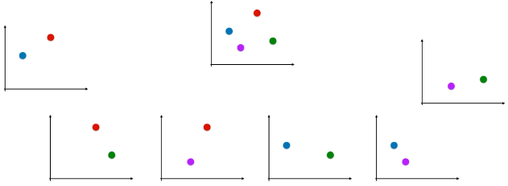
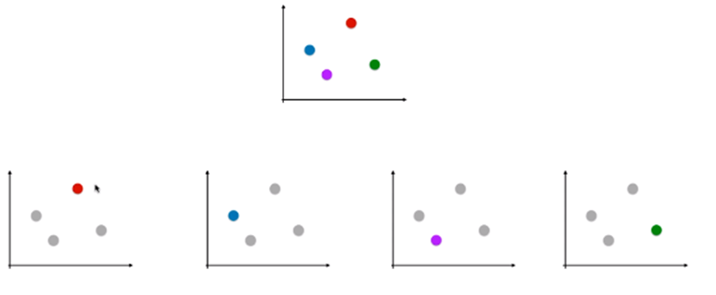


多分类学习
如何利用已有的二分类算法进行多分类问题？
四分类问题
四分类问题
红/蓝？
紫/绿？
红/绿？
紫/红？
蓝/绿？
蓝/紫？
是不是红色
是不是蓝色
是不是紫色
是不是绿色
OvO (One vs One)
N 个类别 $⇒$ $C_{N}^{2}$ 个二分类任务
更耗时，但更准确，没有混淆其它的类别
OvR (One vs Rest)
N 个类别 $⇒$ N 个二分类任务
更常用，但容易存在类别不平衡的问题

Slide 15
目录
一、绪论
二、线性模型
三、决策树
四、支持向量机
15/26

Slide 16
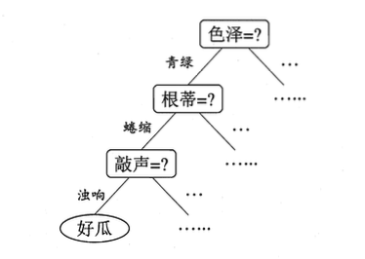
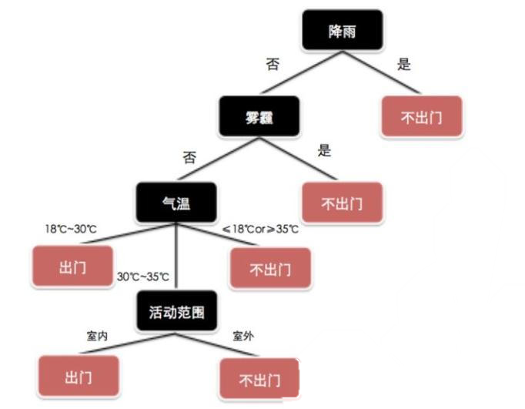
决策树的基本流程
一种树状结构，其中每个内部节点表示一个判断，每个分支代表一个判断结果，最后每个叶节点代表一种分类结果。
西瓜问题的一棵决策树
出门问题的一棵决策树

Slide 17
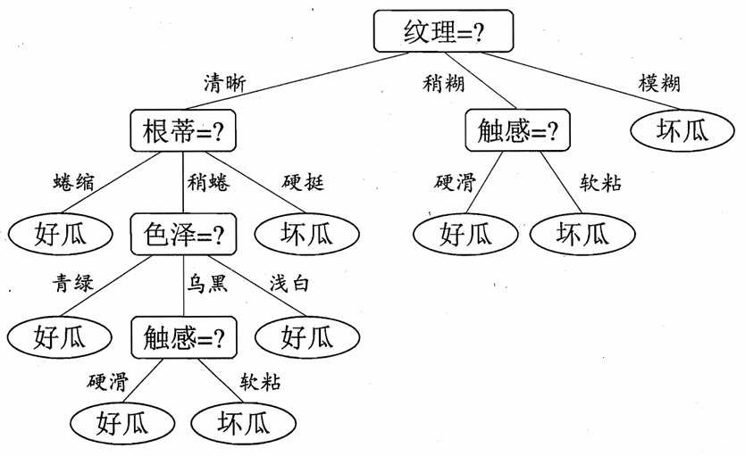
决策树的基本流程
决策树的生成是一个递归过程：对整体集合进行第一次划分，然后对每个部分都生成一个决策子树。
首次划分
根据纹理制定三种标准
不断划分
对于纹理清晰的瓜按根蒂继续划分
递归生成
对每个部分不断划分直至分类结束
划分标准？何时停止？泛化能力？

Slide 18
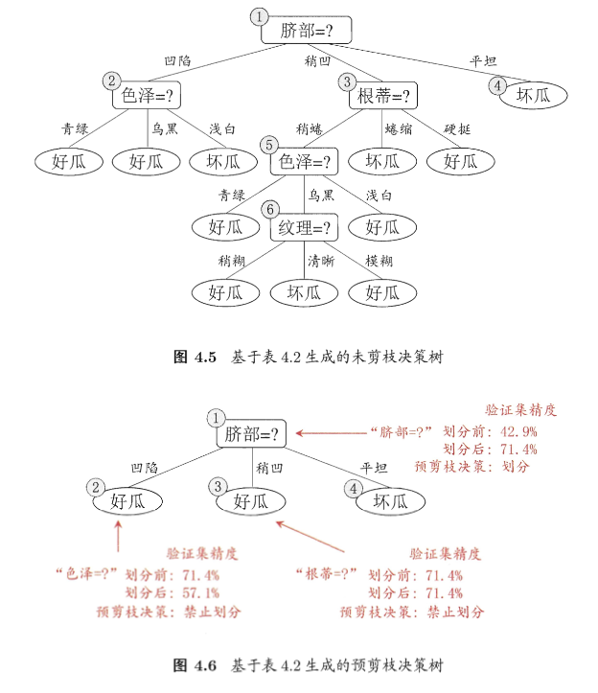
剪枝处理
过大过密的决策树容易导致“过拟合”，因此需要及时进行“剪枝”

Slide 19
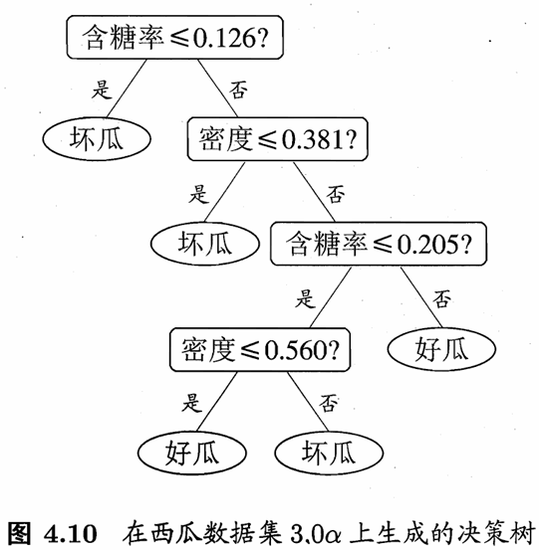
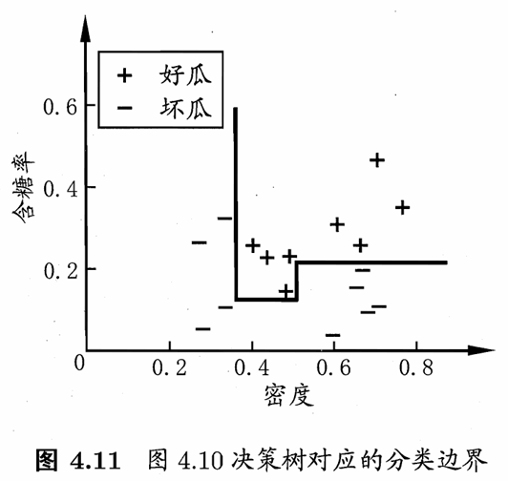
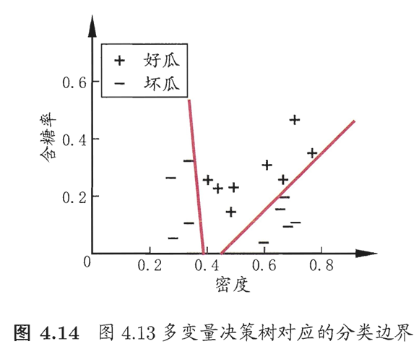
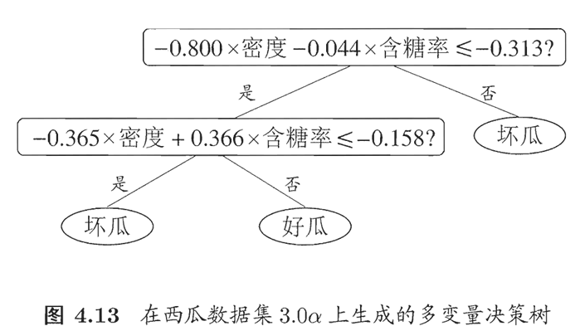
多变量决策树
内部叶子节点未必一定得是单变量判断条件，有时候使用多变量条件会得到更好的决策树。
（例如变量之间可能有相关性，只用单变量条件不容易刻画）
单变量决策树
划分边界必定垂直坐标轴
如果真实边界比较复杂时需要大量分段近似
多变量决策树
划分边界未必垂直坐标轴（甚至未必是直线段）
拟合真实边界的能力更强，但自由度太高也会使得学习困难
讨论：如果在叶子节点使用线性模型，或者继续嵌套决策树，或者甚至使用神经网络，会怎么样？

Slide 20
目录
一、绪论
二、线性分类
三、决策树
四、支持向量机
20/26

Slide 21




分类问题：二分类问题
目标：在样本空间中找到一个超平面 $w^{T}x+b=0$，将不同类别的样本分开。
$$w^{T}x+b>0$$
$$w^{T}x+b=0$$
$$w^{T}x+b<0$$
线性分类模型 $$y=sign\left(w^{T}x+b\right)$$
符合条件的超平面中，哪个才是最好的？ 首先什么是“好的”超平面？

Slide 22





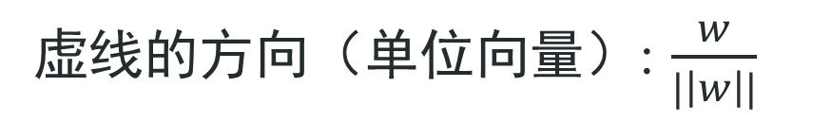
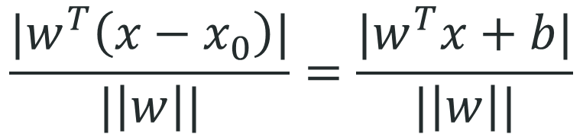
点到平面的距离
定义一个平面
$$w^{T}\left(u−x_{0}\right)=w^{T}u+b=0$$
虚线的方向（单位向量）: $\frac{w}{|\left|w\right||}$
$$x$$
距离$=x−x_{0}$ 在虚线的方向的投影
$$w$$
$$x_{0}$$
$$\frac{|w^{T}\left(x−x_{0}\right)|}{|\left|w\right||}=\frac{|w^{T}x+b|}{|\left|w\right||}$$

Slide 23
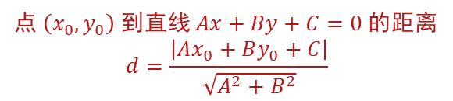

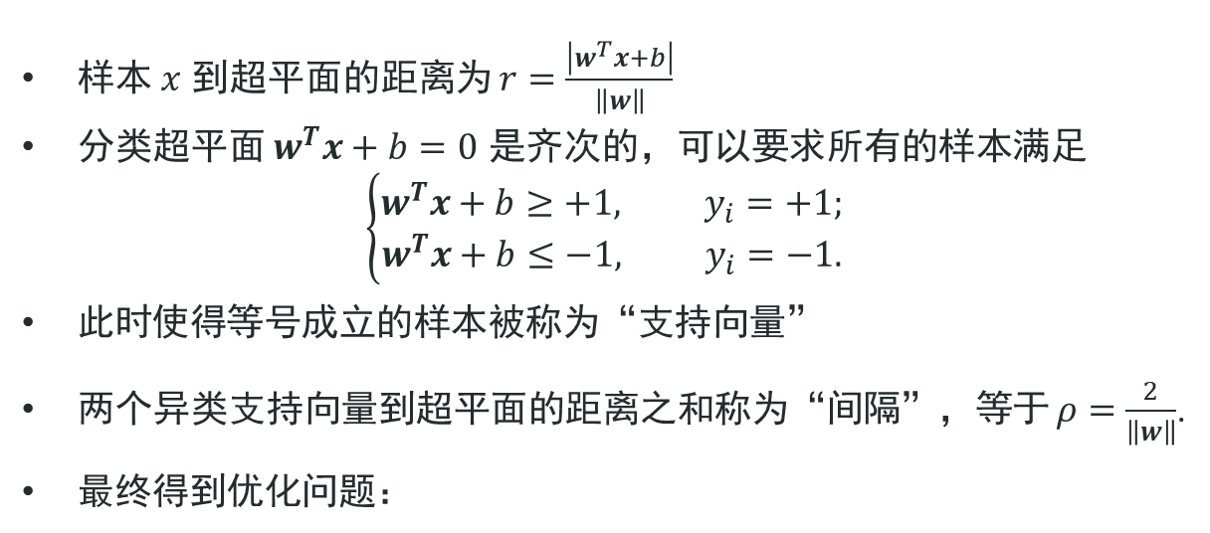
分类间隔与支持向量（Support Vector）
想法：所有样本点尽量远离分类超平面。
点 $\left(x_{0},y_{0}\right)$ 到直线 $Ax+By+C=0$ 的距离 $$d=\frac{\left|Ax_{0}+By_{0}+C\right|}{\sqrt{A^{2}+B^{2}}}$$
样本 $x$ 到超平面的距离为 $r=\frac{\left|w^{T}x+b\right|}{\left\|w\right\|}$
分类超平面 $w^{T}x+b=0$ 是齐次的，可以要求所有的样本满足 $\left\{\begin{aligned}w^{T}x+b≥+1, y_{i}=+1; \\ w^{T}x+b≤−1, y_{i}=−1.\end{aligned}\right.$
此时使得等号成立的样本被称为“支持向量”
两个异类支持向量到超平面的距离之和称为“间隔”，等于 $ρ=\frac{2}{\left\|w\right\|}$.
最终得到优化问题：
ρ
r
$$\max_{w,b}{ \frac{2}{\left\|w\right\|}} \\ s.t. y_{i}\left(w^{T}x_{i}+b\right)≥1,i=1,2,…,m.$$

Slide 24
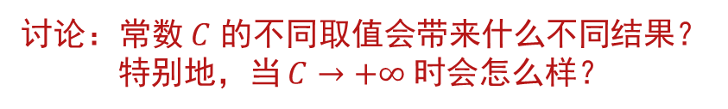

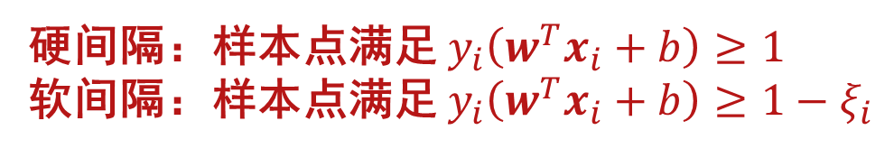
硬间隔与软间隔
硬间隔：样本点满足 $y_{i}\left(w^{T}x_{i}+b\right)≥1$
软间隔：样本点满足 $y_{i}\left(w^{T}x_{i}+b\right)≥1−ξ_{i}$
引入松弛变量后的优化问题为
$$\max_{w,b,ξ}{\frac{2}{\left\|w\right\|}−C\sum_{i=1}^{m}{ξ_{i}}} \\ s.t. y_{i}\left(w^{T}x_{i}+b\right)≥1−ξ_{i}, \\ ξ_{i}≥0,i=1,2,…,m.$$
ξ_{i}
ξ_{i}
讨论：常数 $C$ 的不同取值会带来什么不同结果？ 特别地，当 $C→+∞$ 时会怎么样？
如果线性不可分……
思考：如何克服线性不可分的困难？

Slide 25
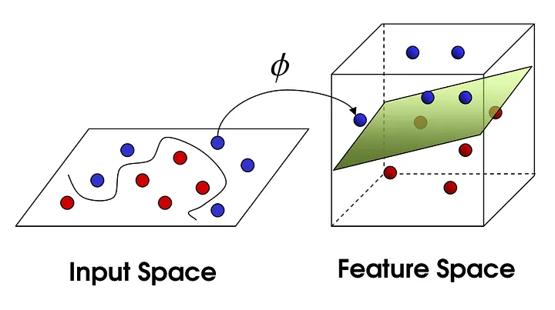
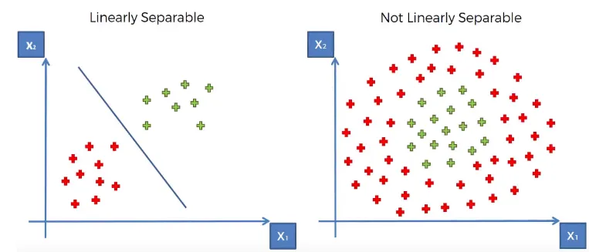
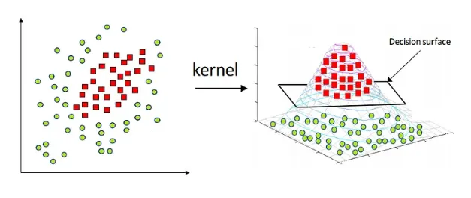
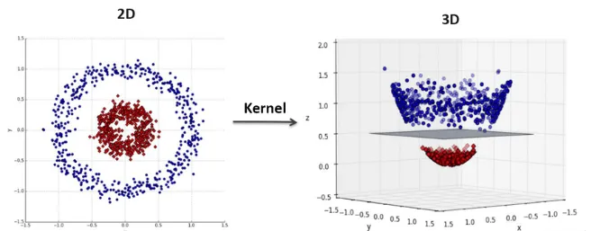
拓展：核函数支持向量机（Kernel SVM）
想法：低维下线性不可分的问题，可以映射到更高维变成线性可分问题。
https://medium.com/@abhishekjainindore24/svm-kernels-and-its-type-dfc3d5f2dcd8

Slide 26
内容小结
最小二乘法
逻辑回归模型
线性判别分析
决策树
支持向量机

Slide 27
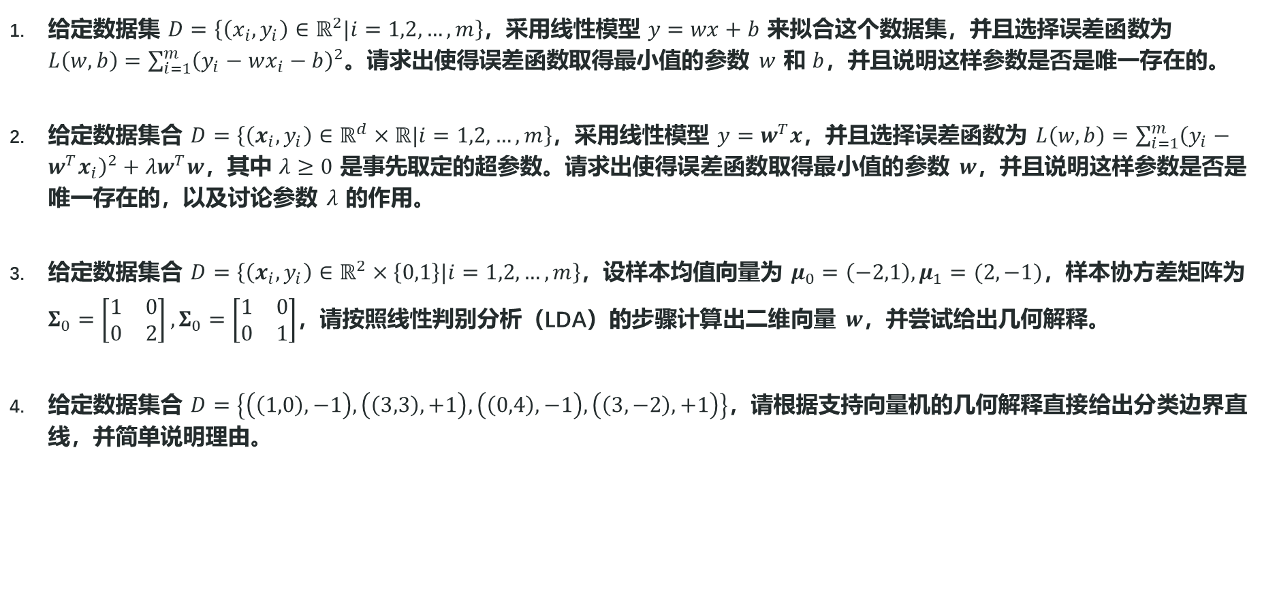
非作业思考题
给定数据集 $D=\left\{\left(x_{i},y_{i}\right)∈ℝ^{2}|i=1,2,…,m\right\}$，采用线性模型 $y=wx+b$ 来拟合这个数据集，并且选择误差函数为 $L\left(w,b\right)=\sum_{i=1}^{m}{{\left(y_{i}−wx_{i}−b\right)}^{2}}$。请求出使得误差函数取得最小值的参数 $w$ 和 $b$，并且说明这样参数是否是唯一存在的。
给定数据集合 $D=\left\{\left(x_{i},y_{i}\right)∈ℝ^{d}×ℝ|i=1,2,…,m\right\}$，采用线性模型 $y=w^{T}x$，并且选择误差函数为 $L\left(w,b\right)=\sum_{i=1}^{m}{{\left(y_{i}−w^{T}x_{i}\right)}^{2}}+λw^{T}w$，其中 $λ≥0$ 是事先取定的超参数。请求出使得误差函数取得最小值的参数 $w$，并且说明这样参数是否是唯一存在的，以及讨论参数 $λ$ 的作用。
给定数据集合 $D=\left\{\left(x_{i},y_{i}\right)∈ℝ^{2}×\left\{0,1\right\}|i=1,2,…,m\right\}$，设样本均值向量为 $μ_{0}=\left(−2,1\right),μ_{1}=(2,−1)$，样本协方差矩阵为 $Σ_{0}=\left[\begin{aligned}\begin{matrix}1 & 0\end{matrix} \\ \begin{matrix}0 & 2\end{matrix}\end{aligned}\right],Σ_{0}=\left[\begin{aligned}\begin{matrix}1 & 0\end{matrix} \\ \begin{matrix}0 & 1\end{matrix}\end{aligned}\right]$，请按照线性判别分析（LDA）的步骤计算出二维向量 $w$，并尝试给出几何解释。
给定数据集合 $D=\left\{\left(\left(1,0\right),−1\right),\left(\left(3,3\right),+1\right),\left(\left(0,4\right),−1\right),\left(\left(3,−2\right),+1\right)\right\}$，请根据支持向量机的几何解释直接给出分类边界直线，并简单说明理由。

Slide 28
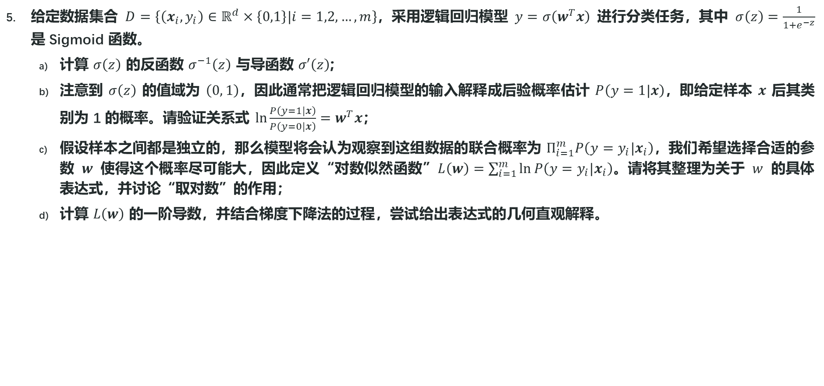
非作业思考题
给定数据集合 $D=\left\{\left(x_{i},y_{i}\right)∈ℝ^{d}×\left\{0,1\right\}|i=1,2,…,m\right\}$，采用逻辑回归模型 $y=σ\left(w^{T}x\right)$ 进行分类任务，其中 $σ\left(z\right)=\frac{1}{1+e^{−z}}$ 是 Sigmoid 函数。
计算 $σ\left(z\right)$ 的反函数 $σ^{−1}\left(z\right)$ 与导函数 $σ′\left(z\right)$;
注意到 $σ\left(z\right)$ 的值域为 $\left(0, 1\right)$，因此通常把逻辑回归模型的输入解释成后验概率估计 $P\left(y=1|x\right)$，即给定样本 $x$ 后其类别为 1 的概率。请验证关系式 $\ln{\frac{P\left(y=1|x\right)}{P\left(y=0|x\right)}}=w^{T}x$；
假设样本之间都是独立的，那么模型将会认为观察到这组数据的联合概率为 $Π_{i=1}^{m}P\left(y=y_{i}|x_{i}\right)$，我们希望选择合适的参数 $w$ 使得这个概率尽可能大，因此定义“对数似然函数”$L\left(w\right)=\sum_{i=1}^{m}{\ln{P\left(y=y_{i}|x_{i}\right)}}$。请将其整理为关于 $w$ 的具体表达式，并讨论“取对数”的作用；
计算 $L\left(w\right)$ 的一阶导数，并结合梯度下降法的过程，尝试给出表达式的几何直观解释。

Slide 29
上机练习
逻辑回归模型
线性判别分析
支持向量机与核函数

